Slide 1
Processamento de Imagens e Reconhecimento de Bordas
Igor Maciel, Italo Artley, José Neto, Paulo Rubim, Victor Roberth, Ygor Guilherme

Slide 2
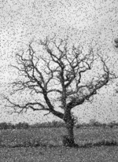
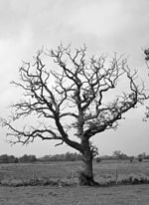
Aspectos Gerais
Ruídos;
Filtros;
Bordas;
Imagem;
Sistema Visual Humano (SVH);

Slide 3
Aspectos Gerais
Mapeamento de Áreas;
Reconhecimento de Objetos;
Identificação de doenças (através de ultrassom e raios-x);

Slide 4

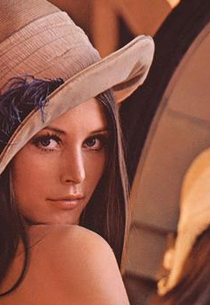
Lena Söderberg;
Edição de novembro de 1972 da Playboy;
SIPI (Instituto de Processamento de Sinal e Imagem), na University of Southern Califórnia;
Criação do formato JPEG.

Slide 5
Processamento de Imagens
Uma borda consiste em variação de gradientes, abruptamente ou não, entre o objeto e o seu fundo." ;
A borda é ideal para a área de extração de características;
Filtro: Extrair informações e transformar a imagem, eliminando ruídos e realçando as bordas;

Slide 6
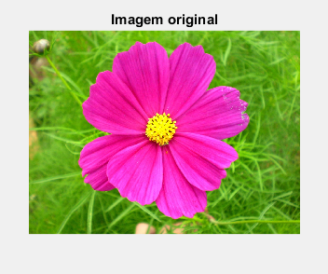


Roberts: visualização da borda;
Prewitt: bordas com claridade;
Sobel: com ruídos na área externa;

